Slide 1


UNIVERSITÉ HASSAN II DE CASABLANCA — FACULTÉ DES SCIENCES BEN M'SICK
Master Intelligence Artificielle (DSBD & IA) • Module Algorithmes d'Optimisation
Optimisation des agents de
Reinforcement Learning
Impact des algorithmes d'optimisation sur l'entraînement d'un agent DQN
Préparé par : Hafsa Elhilali, Jihed El Betti, Amina Bouazza
Encadré par : Pr. Faouzia Benabbou
Année universitaire 2025 – 2026
Notes:
Introduction : présentation du projet, du contexte académique et de l'équipe. Objectif : étudier l'impact du choix de l'optimiseur sur l'entraînement d'un agent DQN sur CartPole-v1.

Slide 2




01 — RAPPEL SUR LE REINFORCEMENT LEARNING
Comment un agent apprend par interaction
Agent
Quatre notions clés
décide d'une action
Agent : l'algorithme qui choisit les actions (ici, le réseau DQN).
État : l'observation à l'instant t (ici : position, vitesse, angle, vitesse angulaire).
Action : le choix effectué par l'agent (ici : pousser à gauche ou à droite).
Récompense : le signal reçu après une action (+1 tant que la barre reste en équilibre).
Environnement
reçoit l'action, évolue
boucle à
chaque pas de temps
État
nouvelle observation (s')
Récompense
signal de retour (r)
Pourquoi CartPole ? Un benchmark simple et standard : états continus, actions discrètes, dynamique rapide à apprendre — idéal pour isoler l'effet de l'optimiseur sans que la complexité de la tâche interfère.
2
Notes:
Rappel express avant d'entrer dans le vif du sujet : un agent observe un état, choisit une action, reçoit une récompense et un nouvel état, et recommence — c'est cette boucle que le DQN doit apprendre à optimiser. CartPole est un choix standard car simple, rapide à entraîner, et permet d'isoler l'effet de l'optimiseur.

Slide 3


02 — CONTEXTE & PROBLÉMATIQUE
Pourquoi l'optimisation est-elle un défi en RL ?
Données non stationnaires
Le problème de la cible mobile
Instabilité amplifiée
L'agent génère lui-même ses données : la distribution des états change à mesure que sa politique évolue.
Dans le DQN, les valeurs cibles utilisées pour la perte proviennent du réseau en cours d'apprentissage.
De petites variations de gradient peuvent provoquer d'importantes oscillations dans la politique apprise.
Conséquence : le choix de l'optimiseur devient une décision de conception centrale, et non un simple détail d'implémentation.
3
Notes:
Contrairement à l'apprentissage supervisé, en RL les données changent en permanence. Le DQN combine cette non-stationnarité avec le problème de la cible mobile : le réseau apprend à partir de valeurs qu'il génère lui-même. Cela rend le choix de l'optimiseur crucial.

Slide 4





02 — CONTEXTE & PROBLÉMATIQUE
Objectifs de l'étude
Comparer 5 optimiseurs — SGD, SGD+Momentum, RMSprop, Adam, AdamW — sous un pipeline DQN strictement identique, en analysant :
Vitesse d'apprentissage
Stabilité des récompenses
Convergence de la politique
À quelle vitesse la récompense progresse-t-elle ?
Les courbes oscillent-elles fortement ?
La politique apprise se maintient-elle dans le temps ?
Variance des performances
Sensibilité aux seeds
Temps de calcul
Quel écart-type observe-t-on entre runs ?
Les résultats sont-ils reproductibles ?
Quel est le coût pour atteindre une bonne stratégie ?
4
Notes:
Six axes d'analyse guident la comparaison : vitesse, stabilité, convergence, variance, sensibilité aux seeds, et coût de calcul. Ces axes structurent directement la section Résultats.

Slide 5

03 — MÉTHODOLOGIE
Un pipeline DQN entièrement figé — seul l'optimiseur varie
Mécanismes de stabilisation
Replay Buffer
10 000 transitions, mini-lots de 64
Target Network
copié toutes les 10 épisodes
ε-greedy
Entrée
4 neurones
Dense 128
ReLU
Dense 128
ReLU
Sortie
2 Q-valeurs
1.0 → 0.01, décroissance ×0.995
Réseau de politique (identique pour tous les runs)
5 optimiseurs testés : SGD · SGD+Momentum · RMSprop · Adam · AdamW — même learning rate (1e-3), aucun réglage spécifique
5
Notes:
Architecture volontairement simple (2 couches de 128 neurones) pour isoler l'effet de l'optimiseur. Replay buffer et target network garantissent la stabilité standard du DQN. Seul l'optimiseur change entre les 5 conditions.

Slide 6

03 — MÉTHODOLOGIE
Le cycle d'apprentissage du DQN, pas à pas
État s
Réseau de politique
Q-valeurs
Action (ε-greedy)
Récompense + s'
Replay Buffer
observation courante
prédit les Q-valeurs
score de chaque action
exploite ou explore
retour de l'environnement
stocke la transition
Mini-lot (64)
Perte de Bellman
Rétropropagation
Optimiseur
échantillonné du buffer
cible − prédiction (MSE)
gradient de la perte
met à jour les poids
mise à jour des poids du réseau
6
Notes:
Ce schéma illustre le cycle complet : l'état passe dans le réseau, qui produit des Q-valeurs ; une action est choisie (ε-greedy) ; la transition est stockée dans le replay buffer ; un mini-lot est échantillonné pour calculer la perte de Bellman ; la rétropropagation via l'optimiseur met à jour les poids du réseau — et le cycle recommence. C'est précisément cette dernière étape (l'optimiseur) que nous faisons varier.

Slide 7
03 — MÉTHODOLOGIE
Cinq optimiseurs, cinq stratégies de mise à jour
SGD
SGD +
Momentum
RMSprop
Adam
AdamW
Idée clé
Idée clé
Idée clé
Idée clé
Idée clé
Descente de gradient brute
+ moyenne mobile des gradients passés
Taux d'apprentissage adaptatif par paramètre
Momentum + adaptation par paramètre
Adam + weight decay découplé
Pourquoi le tester ici
Pourquoi le tester ici
Pourquoi le tester ici
Pourquoi le tester ici
Pourquoi le tester ici
La référence historique, sans mémoire ni adaptation.
Lisse les oscillations, accélère la descente.
Pensé pour des cibles non stationnaires — pertinent en RL.
Standard par défaut en deep learning.
Régularisation théoriquement plus propre que L2 classique.
Note méthodologique : tous les optimiseurs utilisent ici les hyperparamètres par défaut de PyTorch (ex. AdamW avec weight_decay = 0.01 par défaut), sans réglage individuel — seul le taux d'apprentissage (1e-3) est harmonisé.
7
Notes:
Chaque optimiseur répond à une limite du précédent : SGD est la base, Momentum lisse le bruit, RMSprop adapte le pas par paramètre pour des cibles changeantes, Adam combine les deux, et AdamW découple la régularisation. Important : AdamW est utilisé ici avec le weight_decay par défaut de PyTorch (0.01), pas avec weight_decay=0 — ce point sera repris dans la discussion.

Slide 8
03 — MÉTHODOLOGIE
Protocole expérimental en deux étapes
Configuration fixe (identique pour tous les runs)
Déroulement de l'évaluation
Paramètre | Valeur
Couches cachées | 2 × 128 neurones (ReLU)
Replay buffer | 10 000 transitions
Taille de mini-lot | 64
Facteur d'actualisation γ | 0.99
Epsilon (init/min/décroiss.) | 1.0 / 0.01 / ×0.995
Mise à jour target network | toutes les 10 épisodes
Taux d'apprentissage | 1 × 10⁻³ (tous optimiseurs)
Épisodes d'entraînement | 500
1
Comparaison à seed unique
500 épisodes × 5 optimiseurs — premières courbes d'apprentissage, de perte et de coût de calcul.
2
Évaluation multi-seed (42, 123, 999)
Chaque optimiseur rejoué 3× → moyenne et écart-type par métrique, pour juger de la reproductibilité.
→ 15 runs indépendants au total (5 optimiseurs × 3 seeds), sur Kaggle (GPU CUDA), PyTorch + Gymnasium.
8
Notes:
Le protocole se déroule en deux temps : d'abord une comparaison à seed unique pour une première lecture, puis une évaluation sur 3 seeds pour vérifier la robustesse statistique des conclusions. Au total 15 runs sur Kaggle avec GPU.

Slide 9
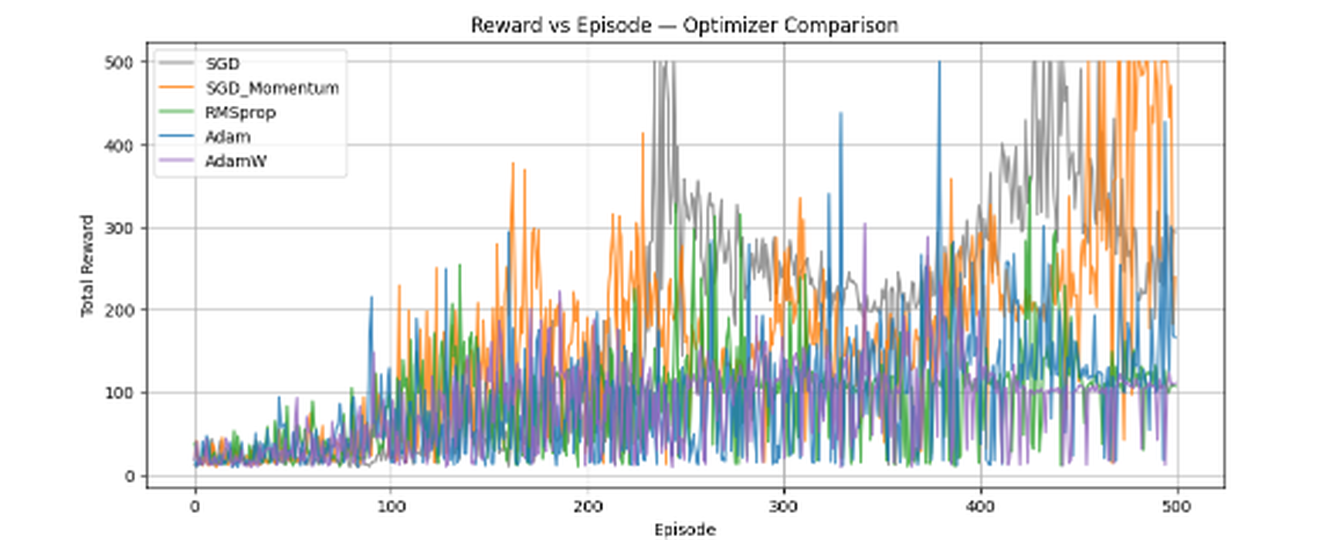
04 — RÉSULTATS
Récompense par épisode — les 5 optimiseurs
Lecture du graphique
Toutes les courbes démarrent bas (ε proche de 1) puis progressent avec de fortes fluctuations.
SGD et SGD+Momentum atteignent les pics les plus élevés en fin d'entraînement (jusqu'à 500).
RMSprop, Adam et AdamW restent plus contenus, avec une amplitude plus faible.
9
Notes:
La courbe de récompense montre une tendance haussière commune, mais SGD et SGD+Momentum atteignent les pics les plus hauts alors que les méthodes adaptatives restent plus contenues — un premier indice du compromis performance/stabilité.

Slide 10
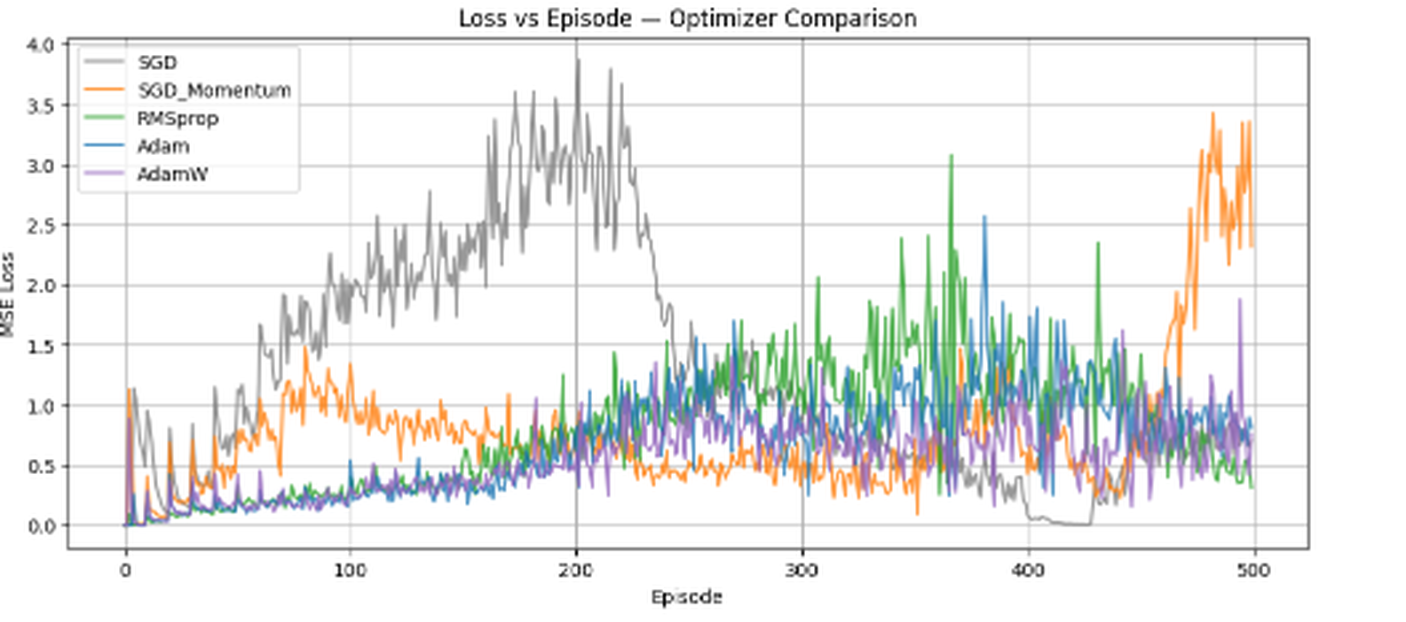
04 — RÉSULTATS
Perte d'entraînement (MSE) par épisode
Lecture du graphique
La perte augmente globalement au fil de l'entraînement — normal en RL, la cible évolue elle-même.
SGD montre le pic le plus marqué (épisodes ~100–250, > 3.5).
Les autres optimiseurs restent plus bas, avec des pics ponctuels tardifs (SGD+Momentum, RMSprop).
10
Notes:
Contrairement à l'apprentissage supervisé, la perte ne décroît pas monotonement : c'est attendu car la cible de Bellman change avec la politique. SGD est le plus perturbé, cohérent avec l'absence de mémoire de gradient.

Slide 11
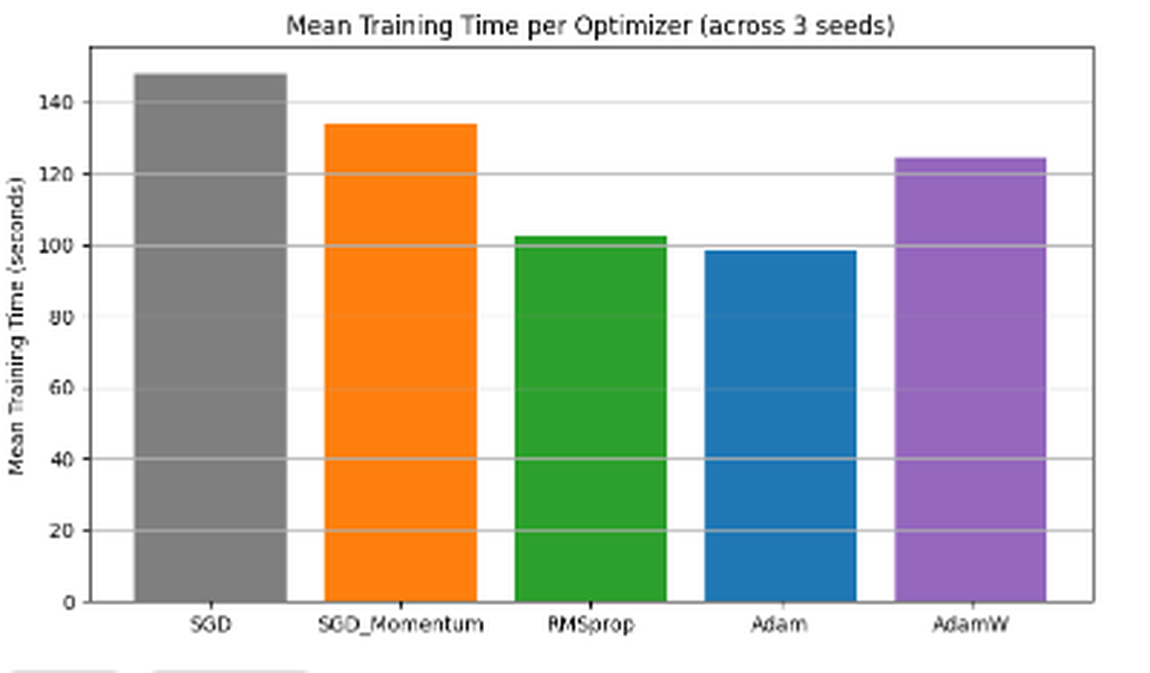

04 — RÉSULTATS
Coût de calcul : temps d'entraînement & mémoire GPU
Mémoire GPU — écart négligeable
Optimiseur | Pic mémoire (MB)
SGD | 18.01
SGD + Momentum | 18.08
RMSprop | 18.08
Adam | 18.15
AdamW | 18.15
< 1 % d'écart entre SGD et Adam/AdamW : à cette échelle de réseau (~9 000 paramètres), le choix de l'optimiseur n'a pas d'impact mémoire significatif.
Adam : temps moyen le plus court (98.4 s) • SGD : le plus long (148.1 s)
11
Notes:
Le temps d'entraînement varie surtout avec la longueur des épisodes générés, pas avec le coût de la règle de mise à jour elle-même. La mémoire GPU est quasi identique entre optimiseurs vu la petite taille du réseau.

Slide 12
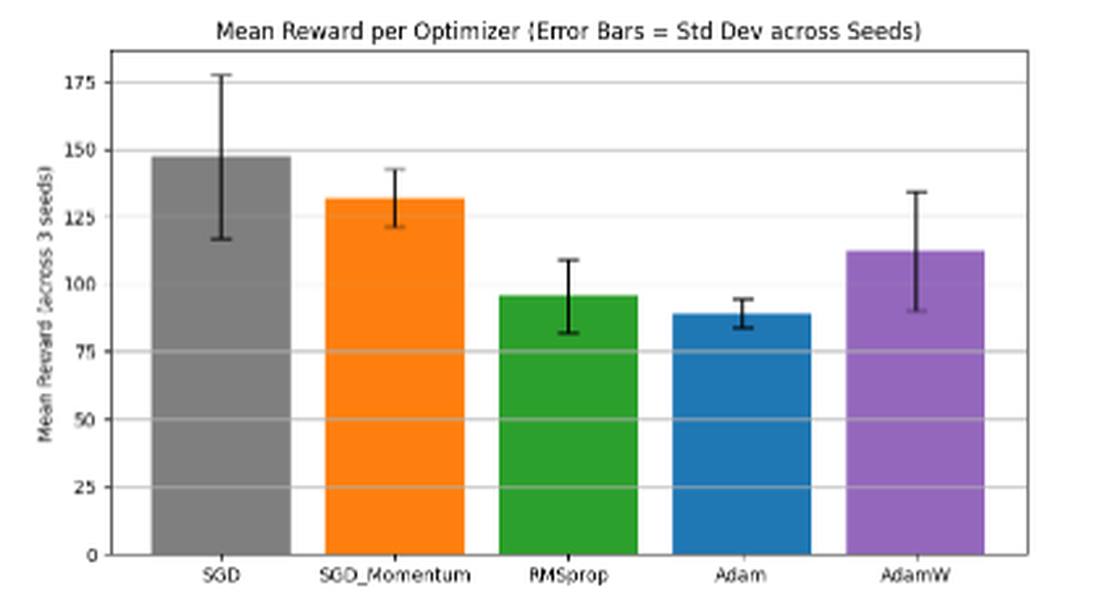
04 — RÉSULTATS
Reproductibilité : récompense moyenne sur 3 seeds
Lecture du graphique
SGD : récompense moyenne la plus haute, mais barre d'erreur la plus large (grande variabilité).
Adam : barre d'erreur la plus étroite dans ce protocole — la plus faible variance mesurée entre seeds.
SGD+Momentum et AdamW se situent entre les deux extrêmes.
12
Notes:
Ce graphique révèle l'enjeu central du projet : une comparaison basée sur un seul run aurait favorisé SGD, mais sur 3 seeds sa variance élevée nuance fortement cet avantage apparent.

Slide 13
04 — RÉSULTATS
Synthèse comparative — évaluation multi-seed
Optimiseur | Récompense moyenne | Écart-type | Récompense finale moy. | Récompense max. moy.
SGD | 147.31 | 30.30 | 267.00 | 500.00
SGD + Momentum | 131.84 | 10.66 | 354.67 | 458.33
RMSprop | 95.50 | 13.70 | 332.33 | 395.33
Adam | 89.39 | 5.26 | 80.67 | 485.00
AdamW | 112.31 | 21.90 | 156.67 | 453.00
en ambre : meilleure valeur de la colonne — SGD domine en pic, SGD+Momentum en fin de course, Adam affiche la variance la plus faible dans ce protocole.
13
Notes:
Aucun optimiseur ne domine sur tous les critères. Ce tableau résume les compromis qui seront détaillés dans les slides suivantes sur les forces et faiblesses de chacun.

Slide 14


05 — DISCUSSION
Forces & faiblesses par optimiseur
SGD
SGD +
Momentum
RMSprop
Adam
AdamW
Récompense max. la plus haute (500)
Meilleure récompense finale (354.7)
Bon compromis, cible non stationnaire
Variance la plus faible ici (σ = 5.3) & entraînement le plus rapide
Weight decay découplé (0.01, valeur par défaut)
Variance la plus forte (σ = 30.3)
Toujours un taux d'apprentissage global unique
Pas de momentum pour lisser le bruit
Récompense finale la plus faible (80.7)
Pas d'avantage net mesuré face à Adam ici
14
Notes:
Chaque optimiseur incarne un compromis différent : SGD brille en pic mais varie beaucoup, SGD+Momentum tient mieux la distance, RMSprop offre un bon équilibre, Adam présente la variance la plus faible dans ce protocole mais plafonne tôt. Point important : AdamW est utilisé ici avec le weight_decay par défaut de PyTorch (0.01, pas 0), et ne montre pourtant pas d'avantage net mesurable face à Adam — à mentionner si le jury pose la question du weight decay.

Slide 15
05 — DISCUSSION
Le compromis central : performance vs stabilité
Idéal : haute performance,
faible variance
Ce que cela signifie
SGD
Aucun optimiseur n'occupe le coin "idéal" (haute performance + faible variance).
Un compromis explicite s'impose entre pic de performance et reproductibilité.
SGD+Mom.
Performance moyenne ↑
AdamW
Variance faible ici,
moins performant
RMSprop
Adam
Instabilité (écart-type de la récompense) →
15
Notes:
Ce quadrant résume visuellement le compromis central du projet : SGD est performant mais instable dans ce protocole (en haut à droite), Adam présente la variance la plus faible mais une performance moyenne plus faible (en bas à gauche). Aucun optimiseur ne cumule les deux avantages ici.

Slide 16
06 — CONCLUSION
Conclusion & recommandations
Aucun optimiseur ne domine sur tous les critères : le choix doit dépendre de la priorité — performance brute ou reproductibilité.
Priorité : performance de pointe
Priorité : stabilité & reproductibilité
SGD avec Momentum offre le meilleur équilibre entre récompense finale élevée (354.7) et variance modérée (σ = 10.7) — recommandé si plusieurs runs peuvent être lancés pour compenser la variabilité.
Adam (ou AdamW) est préférable en ressources limitées : la variance la plus faible observée ici (σ = 5.3) et le temps d'entraînement le plus court suggèrent des résultats plus prévisibles d'un seed à l'autre.
À retenir : la variabilité inter-seed est souvent plus déterminante que le choix de l'optimiseur lui-même — une évaluation multi-seed est indispensable en RL.Portée : ces conclusions restent limitées au protocole étudié (CartPole-v1, 500 épisodes, 3 seeds, taux d'apprentissage unique).
16
Notes:
En synthèse : SGD+Momentum pour la performance si on peut multiplier les runs, Adam/AdamW pour la prévisibilité si les ressources sont limitées. Le message clé : la variance inter-seed compte autant que l'optimiseur choisi — et ces conclusions restent valables pour ce protocole précis, pas comme vérité générale sur les optimiseurs.

Slide 17
06 — CONCLUSION
Limites de l'étude & perspectives futures
Limites actuelles
Perspectives futures
Seulement 3 seeds — échantillon statistique restreint
Davantage de seeds pour une estimation robuste de la variance
Un seul taux d'apprentissage testé, sans réglage par optimiseur
Taux d'apprentissage propre à chaque optimiseur
Un environnement simple (CartPole) et un réseau peu profond
Environnements plus complexes & algorithmes avancés (Double DQN, Actor-Critic)
500 épisodes seulement : convergence pas toujours atteinte
Entraînements plus longs pour vérifier la persistance de l'instabilité tardive
17
Notes:
Ces limites nuancent la portée des conclusions : elles sont valables pour ce protocole précis. Les perspectives ouvrent sur des extensions naturelles du travail : plus de seeds, réglage fin par optimiseur, environnements plus riches.

Slide 18

Merci de votre attention
Questions & discussion
Code source : github.com/Hafsa58/rl-optimizer-comparison
Notebook Kaggle : kaggle.com/code/hafsa991/optimisation-f
Hafsa Elhilali · Jihed El Betti · Amina Bouazza — Master IA (DSBD & IA), FSBM
Notes:
Conclure en invitant aux questions, rappeler la disponibilité du code et du notebook reproductible.

